Slide 1
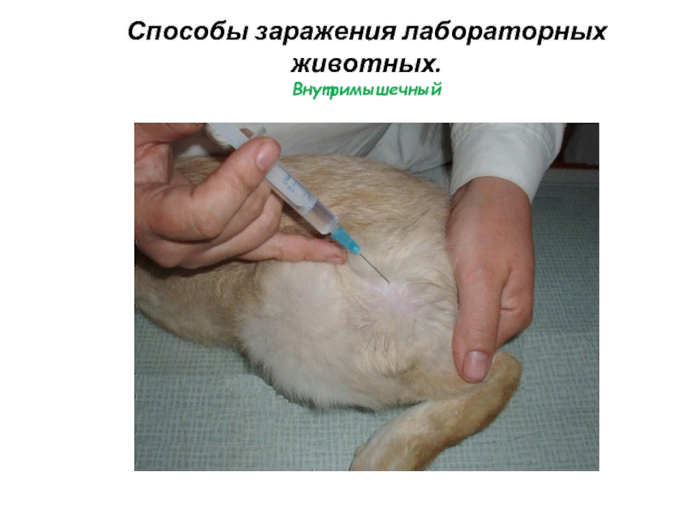
Методы заражения лабораторных животных

Slide 2
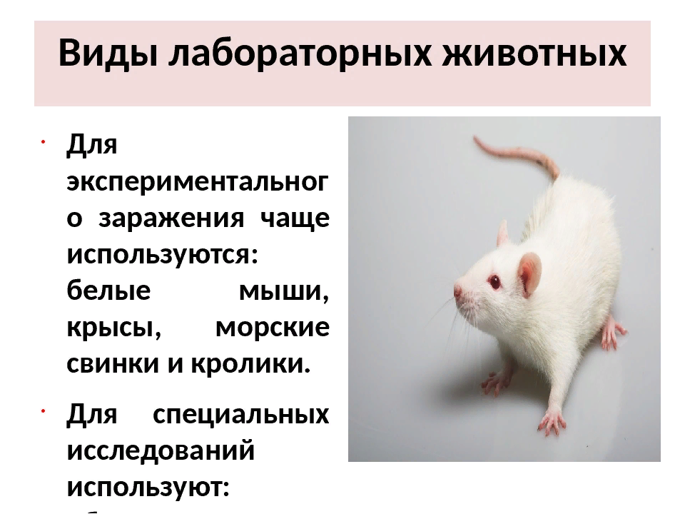
Золотистых хомячков, волнистых попугаев, котят, щенят, куриные эмбрионы и т. д.

Slide 3
Возраст животных: желательно молодняк
Масса животных:
Кролики от 2-х кг до 3,5 кг;
Морские свинки – от 350 до 400 гр;
Белые мыши – 17-19 гр.

Slide 4
Методы заражения животных.
При заражении используют только стерильные инструменты — шприцы, иглы, ланцеты, пинцеты и др.
1. Скарификация (накожное заражение): на месте заражения предварительно выстригают шерсть и дезинфицируют кожу, затем скальпелем делают небольшие надрезы кожи (насечки) и в них втирают жесткой щеточкой исследуемый материал или бактериальную культуру.
2. Внутрикожное заражение: пальцами левой руки оттягивают кожу и в образовавшуюся между ними кожную складку вводят кончик иглы. Объем вводимого материала не должен превышать 0,2 мл. Показатель правильного введения — припухлость размером с горошину.

Slide 5
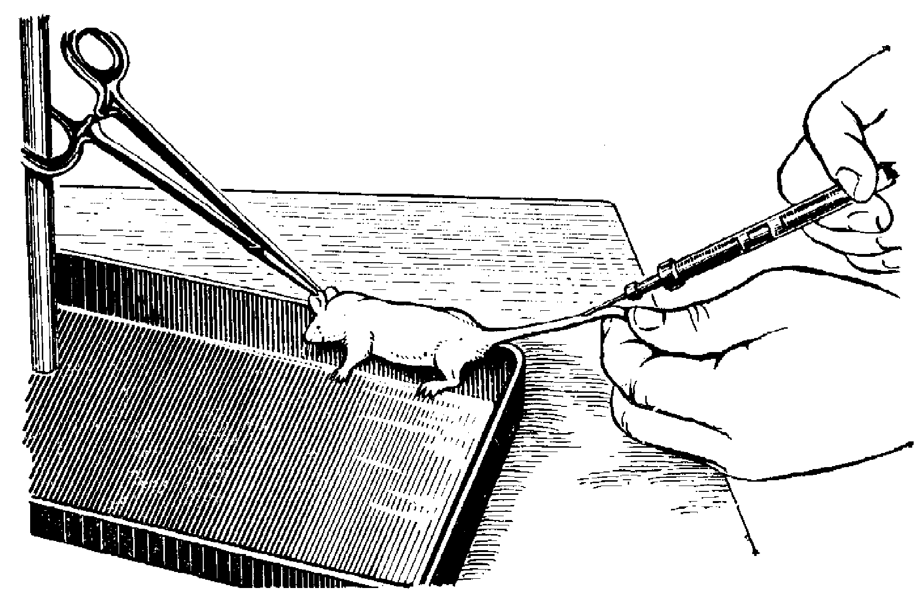
3. Подкожное заражение: пальцами левой руки оттягивают кожу, в образовавшийся «кармашек» — складку вводят иглу шприца, затем его содержимое. Место заражения у кроликов — со стороны спины, несколько сбоку, у белых мышей и крыс — со спины к основанию хвоста. Объем вводимого матери­ала не должен превышать для мышей 1 мл, для крыс, морских свинок — 10 мл, кроликов — 20...25 мл.
4. Внутримышечное заражение: материал чаще вводят с внутренней поверхности бедра. Голубей и кур заражают также и в грудную мышцу. Объем вводимого материала мышам 0,5 мл, морским свинкам и крысам по 3...5 мл, кроликам 5...8 мл, большие дозы следует вводить дробно в два-три места.

Slide 6
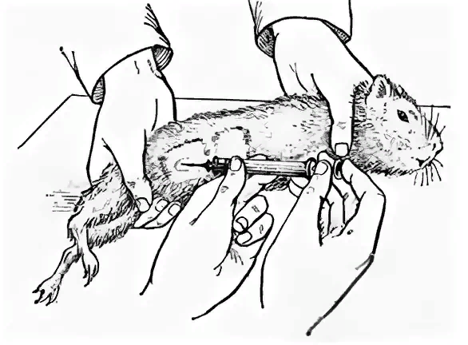
5. Внутрибрюшинное (интраперитонеальное) заражение: животное фиксируют головой вниз, иглу шприца вводят в нижнюю треть живота, чуть отступя от белой линии. Доза не должна превышать 0,1...0,2 мл.
6. Внутривенное заражение: исследуемый материал вводят кроликам в краевую вену уха, мышам и крысам — в вену хвоста. Перед заражением место инъекции протирают тампоном, смоченным ксилолом или теплой водой, чтобы вызвать наполнение сосудов кровью.

Slide 7
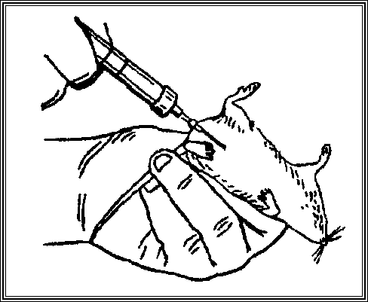
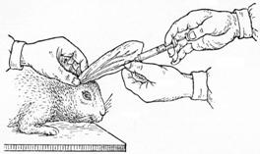

Slide 8
7. Интрацеребральное заражение: животных фиксируют в положении на спине. У кроликов трепанируют череп на участке между надбровным углом и черепным гребнем. Выстригают шерсть и дезинфицируют кожу, пальцами левой руки растягивают ее над глазницей параллельно черепному гребню и рассекают (края раздвигают), крестообразно разрезают надкостницу, маленьким трепаном прокалывают осторожно черепную кость, осторожным поворотом выпиливают диск и этот небольшой кусочек кости извлекают. Шприцем вводят 0,2 мл исследуемого материала. После этого осторожно соединяют края надкостницы, кожную рану закрывают тампоном и заливают коллодием. У мышей и крыс трепанацию не делают, а легким проколом костной ткани черепа вводят кончик тонкой иглы и инъецируют материал.

Slide 9
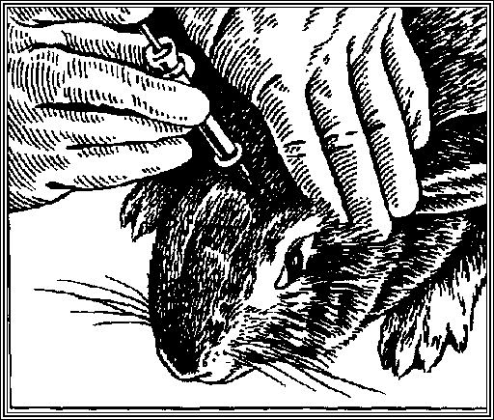

Slide 10
8. Интраназальное заражение: животное предварительно слегка наркотизируют, прикладывая к носу вату, смоченную эфиром, затем с помощью глазной пипетки вводят материал.
9. Оральное заражение (per oss): исследуемый материал добавляют в корм, воду или вводят через небольшой зонд

Slide 11
10. В переднюю камеру глаза – острой длинной иглой в зрачок зафиксированного глаза животного.
11. В конъюнктиву глаза – оттягивают нижнее веко и в образовавшийся кармашек капают инфицированный материал (чаще всего используют для диагностики сапа: через 72 часа при заболевании наблюдается конъюнктивит).

Slide 12
12. Желудочное заражение – непосредственно в желудок вводят инородные лекарственные (инфицированные) вещества в желатиновой капсуле или с помощью зонда.
13. Ректальное (per rectum) – через прямую кишку вводят инфицированный (лечебный) материал с помощью спринцовки или кружки Эсмарха.

Slide 13
Форма сопроводительного документа к патологическому материалу
СОПРОВОДИТЕЛЬНАЯ №
В _________________________________________ ветеринарную лабораторию
(наименование лаборатории)
Адрес ___________________________________________________________________
При этом направляется для _______________________________________________
Патологический материал (перечислить какой) _____________________________
от ___________________________________________________________________________
(вид и возраст животного)
Принадлежащий ______________________________________________________________
(название хозяйства, фермы, отделения, фамилия владельца животного)
Дата заболевания животного __________________________________________________________________
Дата падежа _________________________________________________________________________________
Клиническая картина __________________________________________________________________________________________________________________________________________________________________________________________
Данные паталогоанатомического вскрытия _____________________________________________________ _____________________________________________________________________________________________ _____________________________________________________________________________________________
Предположительный диагноз __________________________________________________________________
Дата отправки материала _____________________________________________________________________
Материал направил _____________________ ___________________________ _______________________
Должность Подпись ФИО
Забраковано _________________________________________________________________________________ _____________________________________________________________________________________________ _____________________________________________________________________________________________
_______________________________
(подпись)
_______________________________
(подпись)
_______________________________
(подпись)
Материал принял _____________________ _________________________ ___________________________
Должность подпись ФИО

